Slide 1
Pitch Deck
TICKETINGIT
Fantinati Matteo
ITS Olivetti
11, Settembre, 2025

Slide 2
AGENDA
Our Mission
New Products and Services
Technologies
System Architecture
Path to Updates

Slide 3
OUR MISSION
Rendere l’assistenza informatica accessibile e trasparente, offrendo a ogni utente la possibilità di gestire facilmente le proprie richieste. Attraverso innovazione, collaborazione e sicurezza dei dati, miriamo a costruire un ambiente digitale più efficiente e affidabile per tutti.

Slide 4
NEW PRODUCTS and Services
La piattaforma consente agli utenti di registrarsi e autenticarsi in modo sicuro, aprire ticket di assistenza e monitorarne l’avanzamento. Ogni richiesta può essere arricchita con titolo, descrizione e priorità, così da garantire una gestione chiara e ordinata. L’interfaccia intuitiva permette di avere sempre sotto controllo lo stato delle proprie segnalazioni e di comunicare in maniera trasparente con il team di supporto.
Gli amministratori hanno a disposizione una dashboard avanzata per gestire tutte le richieste ricevute. Possono aggiornare lo stato dei ticket, aggiungere note interne e, se necessario, eliminarli.

Slide 5
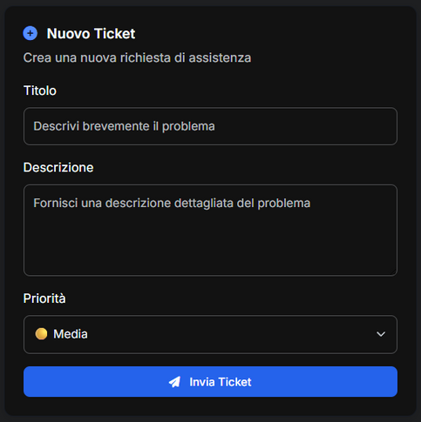
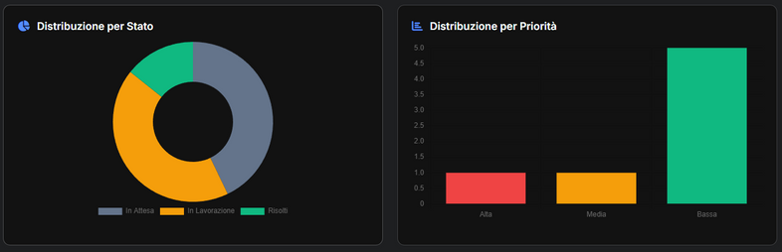
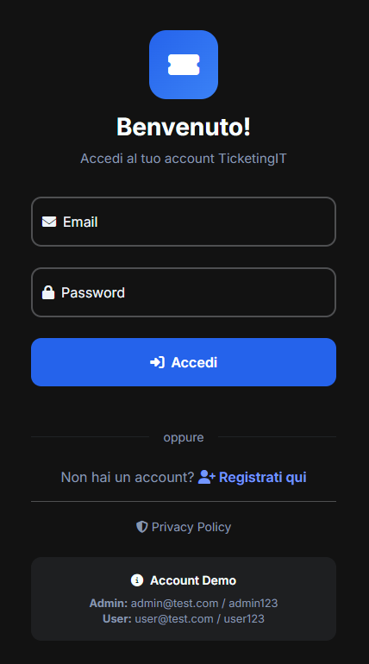
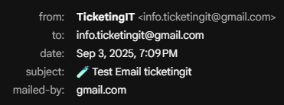
NEW PRODUCTS and Services
Offrendo
Semplificando la
Notificando con
Dashboard per
Login e Register sicuri
Creazione dei Ticket
Email
Statistiche real time
Login sicuro attraverso crittografia con hash, intuitivo e con un riguardo alle normative gdpr
Creazione di ticket semplice e veloce, con titolo, descrizione e priorita auto assegnata dall’utente
L’utente riceverà un email ogni volta che viene creato un ticket o aggiornato il suo status per garantire un feedback dell’utente in maniera rapida e consistente
L’admin nella sua dashboard personale troverà delle statistiche real time sia riguardanti gli status dei ticket che le loro gravità

Slide 6
TECHNOLOGIES
Sicurezza
Email
Database
Ruoli
Dashboard
Oltre a proteggere l’utente attraverso a crittografia per le password abbiamo deciso di proteggere anche il software stesso con SQL injection protection, Logging preciso e salvato nel database, CSRF.
Il server manderà email agli utenti interessati nonappena viene eseguita un azione dall’admin (e.g. cambio di status), questo viene fatto attraverso Gmail con una piccola integrazione nel webserver
Ad ogni modifica del database viene aggiunto un file di migration e di rollback in modo tale da non perdere alcun tipo di dato e mantenere comunque la possibilità di erogare il servizio
C’e una separazione netta a livello dei ruoli degli utenti (admin o user) direttamente a livello di database in maniera che i ruoli degli utenti non vengano mai persi e rimangano al sicuro
Entrambe le due dashboard (Admin e User) sono semplice e intuitive, in entrambe troviamo delle statistiche chiare e immediate che mostrano gli status dei diversi ticket e i loro status, inoltre ci sono diversi filtri per rendere la visualizzazione ancora piu semplice e diretta

Slide 7
SYSTEM ARCHITECTURE
Frontend
Frontend
Interfaccia web responsiva per utenti e amministratori, implementata per consentire registrazione, autenticazione, creazione e monitoraggio dei ticket. Progettata per ottimizzare l’usabilità e fornire informazioni chiave a colpo d’occhio.
Backend
Backend
Server applicativo che gestisce la logica di business, autenticazione sicura, autorizzazioni basate sui ruoli e operazioni CRUD sui ticket. Include meccanismi di protezione avanzati come hashing password, validazione input e mitigazione CSRF.
Database
Database
Database relazionale che memorizza utenti e ticket, con struttura ottimizzata per ricerca e gestione efficiente dei dati. Password hashate, stato del ticket, priorità e note interne garantiscono integrità e sicurezza delle informazioni.

Slide 8
PATH TO UPDATES
AI & Automazione
Mobile & Real-Time
Analytics
Integrazioni & API
Enterprise
Q3 - 2025
Q4 - 2025
Q1 - 2026
Q2 - 2026
Q3 - 2026
il progetto introdurrà l’AI e l’automazione: la piattaforma sarà in grado di classificare automaticamente i ticket in base al contenuto, assegnarli ai tecnici più adatti considerando competenze, carico di lavoro e performance storiche, rilevare il livello di urgenza e il sentiment dell’utente, e suggerire soluzioni dai problemi più comuni grazie all’integrazione con la knowledge base.
l’attenzione sarà su mobile e real-time. Verrà rilasciata una app nativa/PWA completa di notifiche push, dashboard in tempo reale con aggiornamenti live, interfaccia ottimizzata per tablet e smartphone, modalità offline, QR code per aprire rapidamente ticket da asset fisici, geolocalizzazione e registrazione vocale delle richieste.
il focus sarà su analytics e business intelligence: la piattaforma fornirà report avanzati personalizzabili, strumenti di predictive analytics per prevedere picchi di carico e trend dei problemi, KPI dashboard con SLA, MTTR e soddisfazione cliente, oltre a strumenti di analisi dei costi, mappe di calore e trend dei problemi ricorrenti.
sarà dedicato alle integrazioni e alle API: la piattaforma offrirà RESTful API per integrazioni esterne, sincronizzazione bidirezionale con sistemi enterprise come JIRA e ServiceNow, integrazione con LDAP/Active Directory, Slack/Teams, calendar e sistemi di billing, creazione automatica dei ticket da email e collegamento con sistemi di gestione asset.
l’attenzione sarà su enterprise e scalabilità. La piattaforma supporterà più aziende con architettura multi-tenant e soluzione white-label, workflow avanzati e gestione automatica degli SLA. Saranno implementate misure di sicurezza avanzate (2FA, SSO, audit log), disaster recovery e ottimizzazione delle prestazioni, oltre a strumenti di supporto enterprise come chat integrata e remote desktop.

Slide 9
Thank you!
TICKETINGIT
Fantinati Matteo
ITS Olivetti
11, Settembre, 2025

